Slide 1
初
不
忘
心
使
命
牢
记
汇报人：学校+院系+年级+专业+姓名
XX年XX月XX日

Slide 2
目录
CONTENTS
01
牢记初心使命，要处理好四项关系
02
牢记初心使命，要处理好四项关系
03
牢记初心使命，要处理好四项关系
04
牢记初心使命，要处理好四项关系

Slide 3
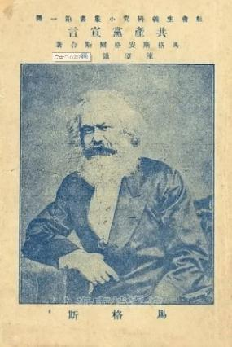

>>
马克思注意科学理论为基础
马克思、恩格斯在《共产党宣言》中庄严宣告：
“过去的一切运动都是少数人的，或者为少数人谋利益的运动。无产阶级的运动是绝大多数人的，为绝大多数人谋利益的独立的运动。”

Slide 4


>>
新时代的必然选择
不能骄傲自满
习近平总书记曾说过:
中国特色社会主义进入新时代，我们比历史上任何时期都更接近、更有信心和能力实现中华民族伟大复兴。我们取得的成就举世瞩目，这值得我们自豪，但决不能因此而自满。
“功成名就时做到居安思危、保持创业初期那种励精图治的精神状态不容易，执掌政权后做到节俭内敛、敬终如始不容易，承平时期严以治吏、防腐戒奢不容易，重大变革关头顺乎潮流、顺应民心不容易。”
始终坚持初心
不能逐渐陷入安于现状、不思进取、贪图享乐的状态，而是要把不忘初心、牢记使命作为加强党的建设的永恒课题，作为全体党员、干部的终身课题。

Slide 5


>>
自我革命任重而道远
考验与危险仍然存在
党内存在的政治不纯、思想不纯、组织不纯、作风不纯等突出问题尚未得到根本解决，一些已经解决的问题还可能反弹，新问题不断出现，“四大考验”、“四种危险”依然复杂严峻，党的自我革命任重而道远。
要全党共同努力实现
严重的问题不是存在问题，而是不愿不敢直面问题、不想不去解决问题。不忘初心、牢记使命要靠全党共同努力来实现，每一个党员、干部特别是领导干部必须常怀忧党之心、为党之责、强党之志。

Slide 6
谢谢观看
学校姓名+院系姓名
202X年8月1日

